Slide 1
Мастер-класс
«Цветок здоровья»
посвящен правильному питанию школьников

Slide 2
Аннотация
Добрый день, дорогие ребята!
Наш мастер-класс посвящен правильному питанию. Мы узнаем о полезных для здоровья продуктах. Мы рисуем цветок здоровья, в котором изобразим режим и рацион питания. Вы должны самостоятельно выбрать правильные продукты и распределить их в шести лепестках цветка-ромашки с помощью карандаша, красок, фломастеров или ручек.

Slide 3
О правильном питании
Еще древнегреческий философ Сократ сказал: «Мы живем не для того, чтобы есть, а едим для того, чтобы жить» Это старинное высказывание актуально и в наше время, особенно для растущего организма.
Ваше здоровье - самое ценное, что у вас есть. На всю жизнь, человеку дается только один организм. Если вы небрежно обращаетесь с какими – то предметами, их можно заменить, но заменить свой организм вы не сможете. Многие болезни - всего лишь результат неправильного питания.
Можно сохранить здоровье, если следить за характером питания. Качество жизни можно улучшить благодаря здоровому образу жизни.

Slide 4
Не полезные продукты
Есть продукты полезные, есть продукты вкусные, но не полезные.
Не полезные продукты, которые нужно ограничить в рационе:
Сахар.
Белый хлеб.
Сладкая газированная вода.
Майонез.
Кетчуп.
Жаренный картофель.
Фастфуд.
Сырокопченые колбасы.
Чипсы.
Соки в пакетах.
Леденцы, конфеты, шоколад.

Slide 5
Правильный режим и рацион питания:

Slide 6
1.Завтрак в 7-8 часов.
Каша (рисовая, овсяная, гречневая) с добавлением меда, фруктов, ягод.
Творог, сырники, бананы, яблоки.
Яйца (омлет).
Макароны с сыром.
Картофельное пюре с котлетой или фрикаделькой.
Какао.
Чай с лимоном.
Компот из фруктов.

Slide 7
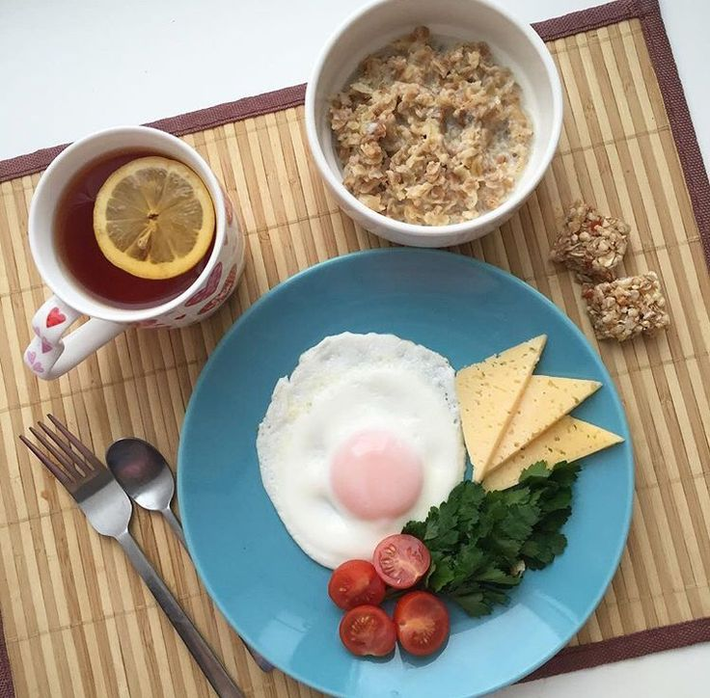
1.Завтрак в 7-8 часов.

Slide 8
2.Второй завтрак в 10-11 часов.
Йогурт.
Бутерброт с сыром.
Банан, яблоко, груша.

Slide 9
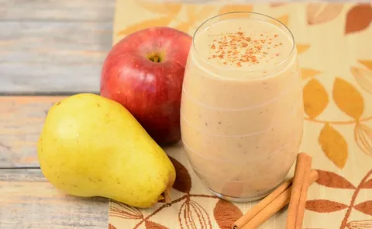
2.Второй завтрак в 10-11 часов.

Slide 10
3. Обед в 13-14 часов.
Закуски:
Салат из свежих овощей, зелени.
Первые блюда:
Борщ.
Овощной суп с курицей.
Рассольник.
Суп-лапша.
Вторые блюда:
Рис, гречка с куриной котлетой.
Тушеные овощи с мясом.
Плов.
Фрикадельки с пюре.
Рыба с овощами, картофельным пюре.
Третьи блюда:
Компот.
Кисель.

Slide 11
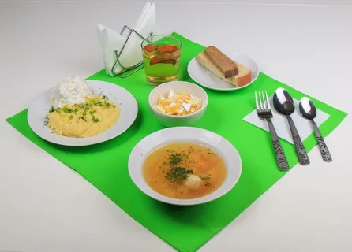
3. Обед в 13-14 часов.

Slide 12
4. Полдник в 16-17 часов.
Фрукты.
Йогурт с печеньем.
Чай, компот.

Slide 13
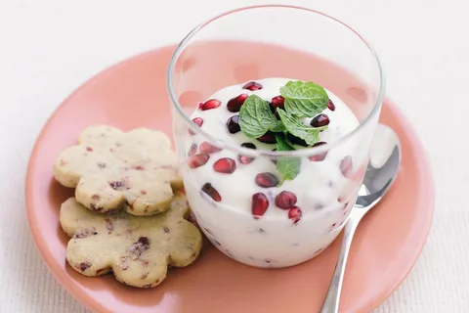
4. Полдник в 16-17 часов.

Slide 14
5. Ужин в 18-19 часов.
Куриные котлеты с овощами.
Тушеные овощи с мясом.
Кусочек рыбы с овощами.
Куриное филе с картофельным пюре, зеленым горошком.
Фрикадельки.
Фрикасе из кролика.

Slide 15
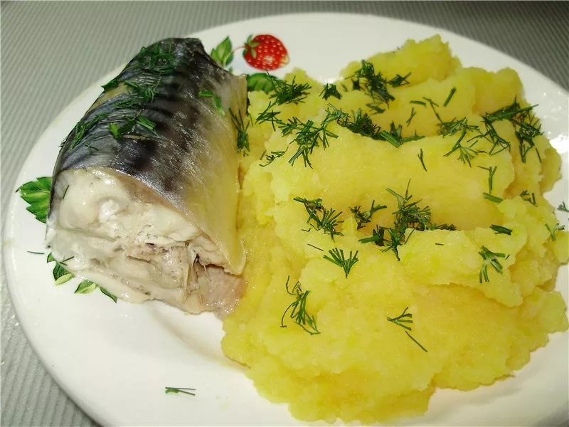
5. Ужин в 18-19 часов.

Slide 16
6.Второй ужин (за 2 часа до сна).
Фруктовый салат.
Кефир.

Slide 17
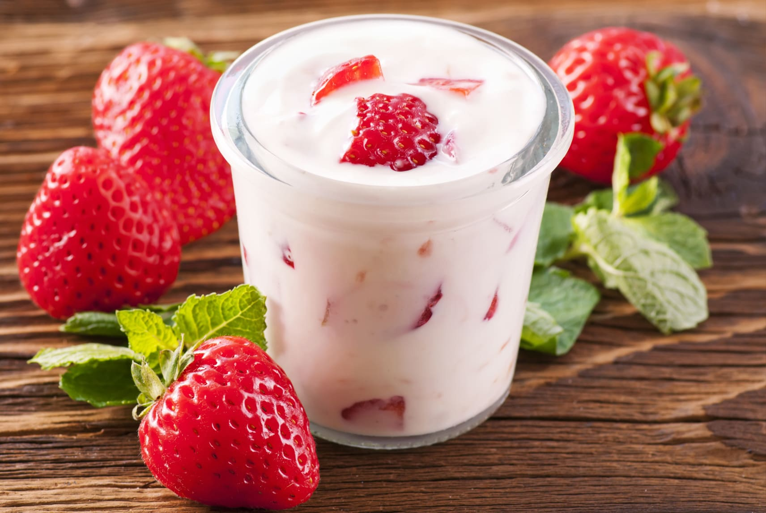
6.Второй ужин (за 2 часа до сна).

Slide 18
Практическое задание
Ребята!
После того, как вы познакомились с рекомендуемыми режимом и рационом питания, вам нужно выполнить творческое задание: нарисовать цветок-ромашку с шестью лепестками, это можно сделать красками, фломастерами или карандашом.
В шесть лепестков цветка-ромашки нужно вписать названия правильных полезных продуктов, которые вы будете употреблять в течении дня:
на завтрак, на второй завтрак, на обед, на полдник, на ужин, на второй ужин.

Slide 19
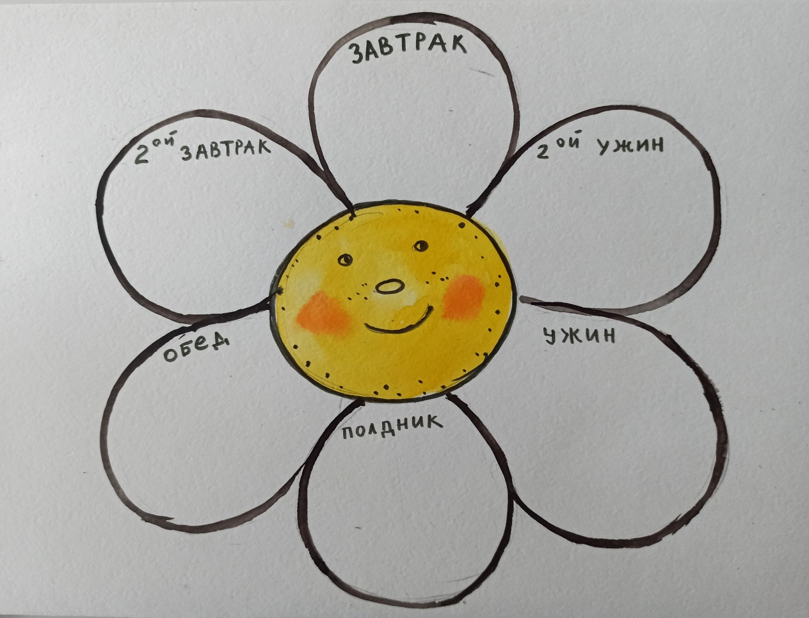
Пример рисунка цветка здоровья, нарисуйте цветок и впишите в лепестки те блюда, которые полезны для здоровья

Slide 20
Ребята, прошу показать цветки, которые вы нарисовали.
Спасибо за внимание!

